Slide 1

আজকের পাঠে সবাইকে শুভেচ্ছা

Slide 2

পরিচিতি
cÖvbwRZ Kzgvi gRyg`vi
(mnKvwi wkÿK)
gyiv`bMi b~iæbœvnvi evwjKv D”Pwe`¨vjq
gyiv`bMi ,Kzwgjøv |
‡gvevBj : 01714-733638
শ্রেণি – দশম
অধ্যায়ঃ- সপ্তদশ
সময় - ৫০ মিনিট

Slide 3
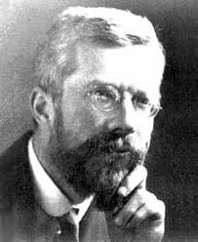
ছবিটিলক্ষ করঃ-
জন্মঃ- ১৭ফেব্রুয়ারী/১৮৯০খ্রীঃ
মৃতঃ-২৯জুলায়/১৯৬২খ্রীঃ
নামঃ- রোনাল্ড ফিশার
তিনি একজন পরিসংখ্যানের জনক।
বিঃশ শতাব্দীতে পরিসংখ্যান বিঙ্গানের গুরুত্বপুর্ন ব্যাক্তিত্ব বলা হয়।

Slide 4
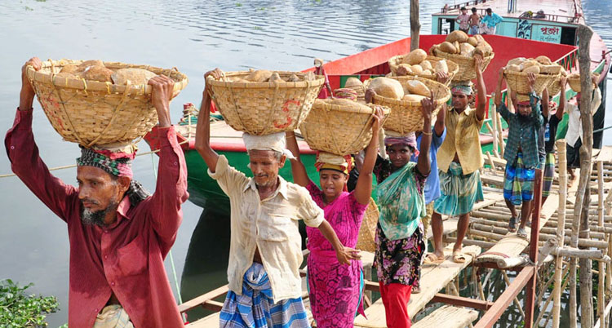
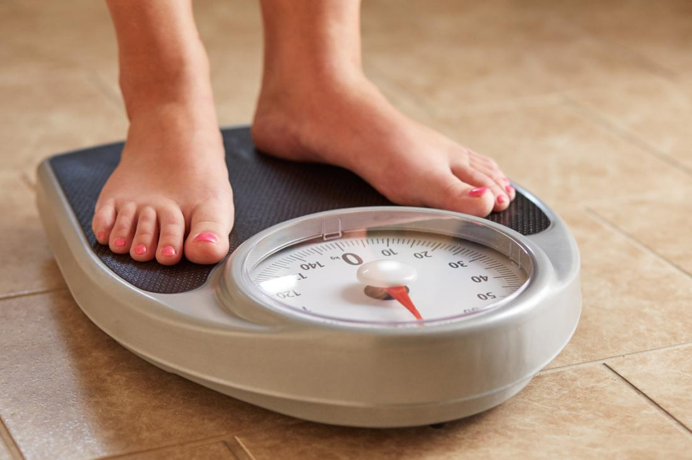
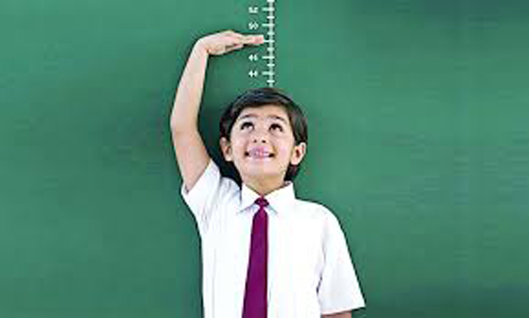
ছবি গুলো লক্ষ্যকর

Slide 5

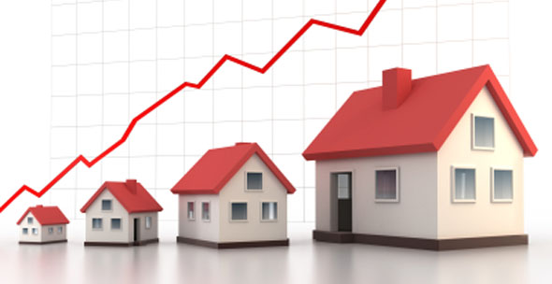
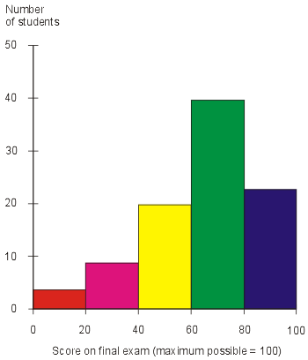
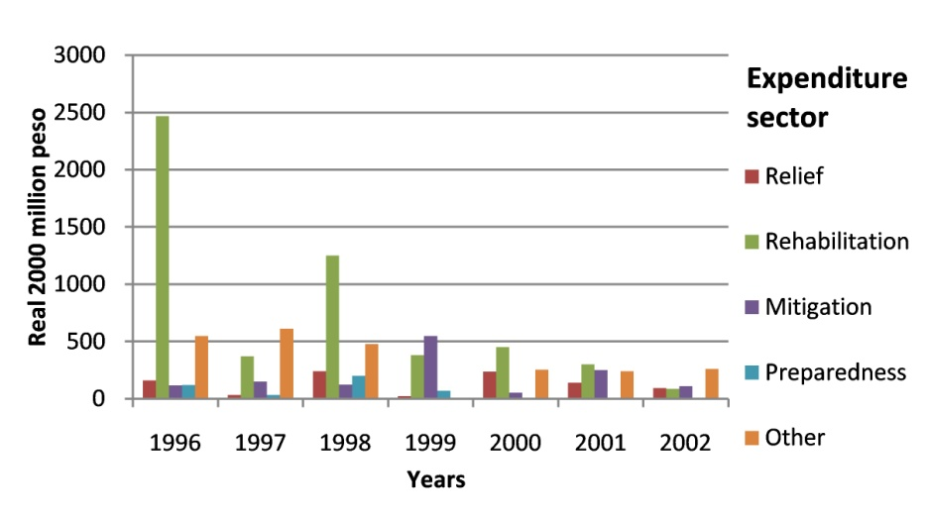
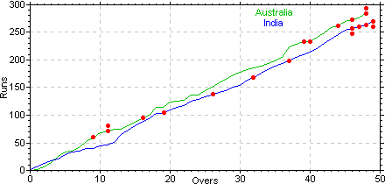
নিচের ছবি গুলো লক্ষ্যকর

Slide 6
আজকের পাঠ শিরোনাম
পরিসংখ্যান ও এর বিষয়বস্তু

Slide 7
শিখনফল
গণসংখ্যা ও ক্রমযোজিত গণসংখ্যা কাকে বলে,তা বলতে পারবে।
2. গণসংখ্যা নিবেশন সারণি তৈরি করতে পারবে।
3. আয়তলেখ আঁকতে পারবে।
৪. বিচ্ছিন্ন ও অবিচ্ছিন্ন চলক ব্যাখ্যা করতে পারবে।

Slide 8
পরিসংখ্যান
পরিসংখ্যান এক ধরনের গাণিতিক বিজ্ঞান যা মূলত: উপাত্ত সংগ্রহ, বিশ্লেষণ, ব্যাখ্যা এবং উপাত্ত সহজে পরিবেশন নিয়ে কাজ করে। উপাত্ত বিশ্লেষণ করে তা থেকে তথ্যসমৃদ্ধ সিদ্ধান্ত গ্রহণে পরিসংখ্যানের ভূমিকা অপরিহার্য। বিভিন্ন ধরেনর গবেষনায় পরিসংখ্যান ব্যবহার করা হয়। গড়, মধ্যক, প্রচুরক, আয়তলেখ, গণসংখ্যা বহুভুজ, অজিভরেখা পরিসংখ্যানের বিষয়বস্তু।

Slide 9
গণসংখ্যা
কোনো পরীক্ষণ বা গবেষনায় ব্যবহৃত উপাত্ত সমূহের গণসংখ্যা বলতে কোনো উপাত্তের মান সেখানে কত বার আছে তাকে বুঝানো হয়।
যেমন: কোনো একটি গণিত পরীক্ষায় 7 জন শিক্ষার্থী 85 নম্বর পেল। তাহলে বলা যায়, 7 হলো প্রাপ্ত নম্বর 85 এর গণসংখ্যা ।
গণসংখ্যাকে সাধারনত f দ্বারা প্রকাশ করা হয়।

Slide 10
গণসংখ্যা নিবেশন সারণি
20 জন লোকের ওজন (কেজিতে) নিম্নরুপ:-
60, 50, 62, 52, 45, 48, 53, 54, 52, 48, 45, 53, 52, 47, 58, 50, 48, 46, 62, 65
পরিসর নির্ণয়:
উপাত্তের সবেচেয় ছোট মান = 45 এবং সবচেয়ে বড় মান = 65
পরিসর = (সর্বোচ্চ মান – সর্বনিন্ম মান) + 1
= (65 – 45) + 1
= 20 + 1
= 21

Slide 11
শ্রেণিসংখ্যা নির্ণয়:-
শ্রেণিসংখ্যা = পরিসর / শ্রেণি ব্যবধান
শ্রেণি ব্যবধান 5 ধরে ও উল্লেখিত পরিসর 21 ব্যবহার করে,
শ্রেণিসংখ্যা = ২১/৫ = ৪.২ অর্থাৎ, 5
উপাত্ত সমুহের গণসংখ্যা নিবেশন সারিণ:
শ্রেণিব্যপ্তি | ট্যালি | গণসংখ্যা
৪৫ - ৪৯ | |||| || | ৭
50 – 54 | |||| ||| | ৮
55 – 59 | | | ১
60 – 64 | ||| | ৩
65 – 69 | | | ১
 |  | n = ২০

Slide 12
ক্রমযোজিত গণসংখ্যা (যোজিত গণসংখ্যা)
শ্রেণিব্যপ্তি | গণসংখ্যা | ক্রমযোজিত গণসংখ্যা
৪৫ - ৪৯ | ৭ | ৭
50 – 54 | ৮ | 15
55 – 59 | ১ | 16
60 – 64 | ৩ | 19
65 – 69 | ১ | 20

Slide 13
বিচ্ছিন্ন ও অবিচ্ছিন্ন চলক
যে চলকের মান গণনা (count) করে নির্ধারন করা যায় অর্থাৎ যে চলকের মান শুধুমাত্র পূণসংখ্যা (অখন্ড সংখ্যা) তাকে বিচ্ছিন্ন চলক বলে।
উদাহরণ:
কোনো শ্রেণির উপস্থিত শিক্ষার্থী সংখ্যা ।
কোনো একজন নির্দিষ্ট প্রার্থীকে ভোট প্রদানকারী লোকের সংখ্যা ।
যে চলকের মান পরিমাপ (measure) করে নির্ধারন করতে হয় অর্থাৎ যে চলকের মান যে কোনো বাস্তব সংখ্যা হতে পারে তাকে অবিচ্ছিন্ন চলক বলে।
উদাহরণ:
কোনো শ্রেণির শিক্ষার্থীদের উচ্চতা।
জানুয়ারী মাসের 31 দিনের তাপমাত্রা।

Slide 14
অবিচ্ছিন্ন শ্রেণিসীমা
শ্রেণিব্যপ্তি | অবিচ্ছিন্ন শ্রেণিসীমা | গণসংখ্যা
৪৫ - ৪৯ | 44.5 – 49.5 | 4
50 – 54 | 49.5 – 54.5 | 8
55 – 59 | 54.5 – 59.5 | 10
60 – 64 | 59.5 – 64.5 | 20
65 – 69 | 64.5 – 69.5 | 12
৭০ – ৭৪ | 69.5 – 74.5 | 6

Slide 15
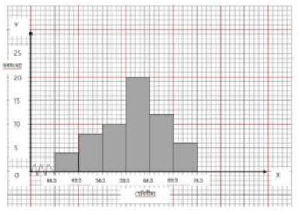
আয়তলেখ
y
25
20
15
10
5
গণসংখ্যা
o
x
44.5 49.5 54.5 59.5 64.5 69.5 74.5
শ্রেণিসীমা

Slide 16
মূল্যায়ন
পরিসংখ্যান কাকে বলে?
গণসংখ্যা কী?
বিচ্ছিন্ন চলক কাকে বলে?

Slide 17
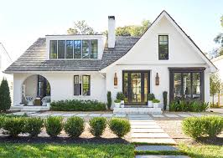
বাড়ির কাজ
40 জন শিক্ষার্থীর পরীক্ষায় প্রাপ্ত নম্বর দেওয়া হলোঃ-
78, 68, 61, 99, 69, 80, 83, 75, 62, 65, 77, 85, 75, 82, 98, 95, 85, 77, 80, 87, 81, 85, 90, 85, 75, 77, 81, 78, 92, 68, 70, 71, 72, 77, 66, 75, 80, 77, 70, 90
১. শ্রেণি ব্যবধান ৮ ধরে গণসংখ্যা নিবেশন সারণি তৈরি কর।
2. গণসংখ্যা সারণি হতে আয়তলেখ অঙ্কন কর।

Slide 18

ধন্যবাদ

